Slide 1
T | H | Ơ | N | Ô | M
Q | U | A | Đ | È | O | N | G | A | N | G
H | U | Ế
N | G | U | Y | Ễ | N | T | R | Ã | I
N | G | U | Y | Ễ | N | T | R | Ã | I
T | H | Â | N | E | M
P | H | Ò | G | I | Á | V | Ề | K | I | N | H
H | À | M | T | Ử
H | U | Ế
N | G | U | Y | Ễ | N | T | R | Ã | I
Y | Ế | M | Đ | À | O
Câu 1: Nữ sĩ Hồ Xuân Hương được mệnh danh là bà chúa của loại thơ nào?
Câu 8. Nhân vật trữ tình được nói đến trong câu ca dao:
“Cái cò lặn lội bờ ao
Hỡi cô ….. lấy chú tôi chăng”?
Câu 3: Địa danh nào được nhắc đến ở bài ca dao:
“Đường vô xứ … quanh quanh
Non xanh nước biếc như tranh họa đồ”
Câu 4: Nhà thơ nào của Việt Nam được tổ chức UNESCO cộng nhận là danh nhân văn hóa thế giới?
Câu 2: Bài thơ nào thể hiện nỗi nhớ thương nhà, nỗi buồn thầm lặng cô đơn của người nữ khách giữa đất trời rộng lớn?
Câu 7: Một địa danh nổi tiếng ở tả ngạn sông Hồng đã từng ghi chiến thắng oanh liệt của thời đại nhà Trần?
Câu 6: Tên bài thơ thể hiện hào khí chiến thắng+khát vọng thái bình thịnh trị của dân tộc ta ở thời đại nhà Trần?
Câu 5: “… như hạt mưa xa
Hạt vào đài các hạt ra ruộng cày”?
T | H | Â | N | E | M

Slide 2
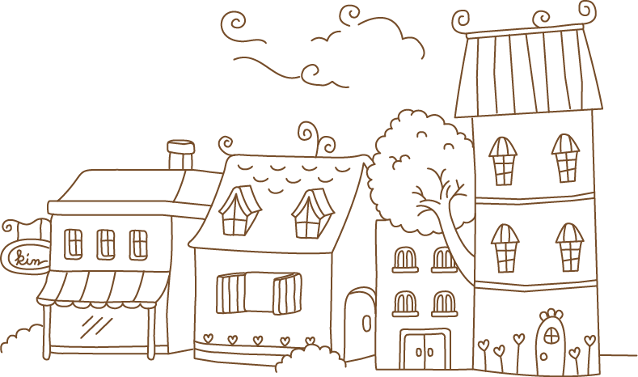

Bạn đến
chơi nhà

Slide 3

I. Tìm hiểu chung

Slide 4
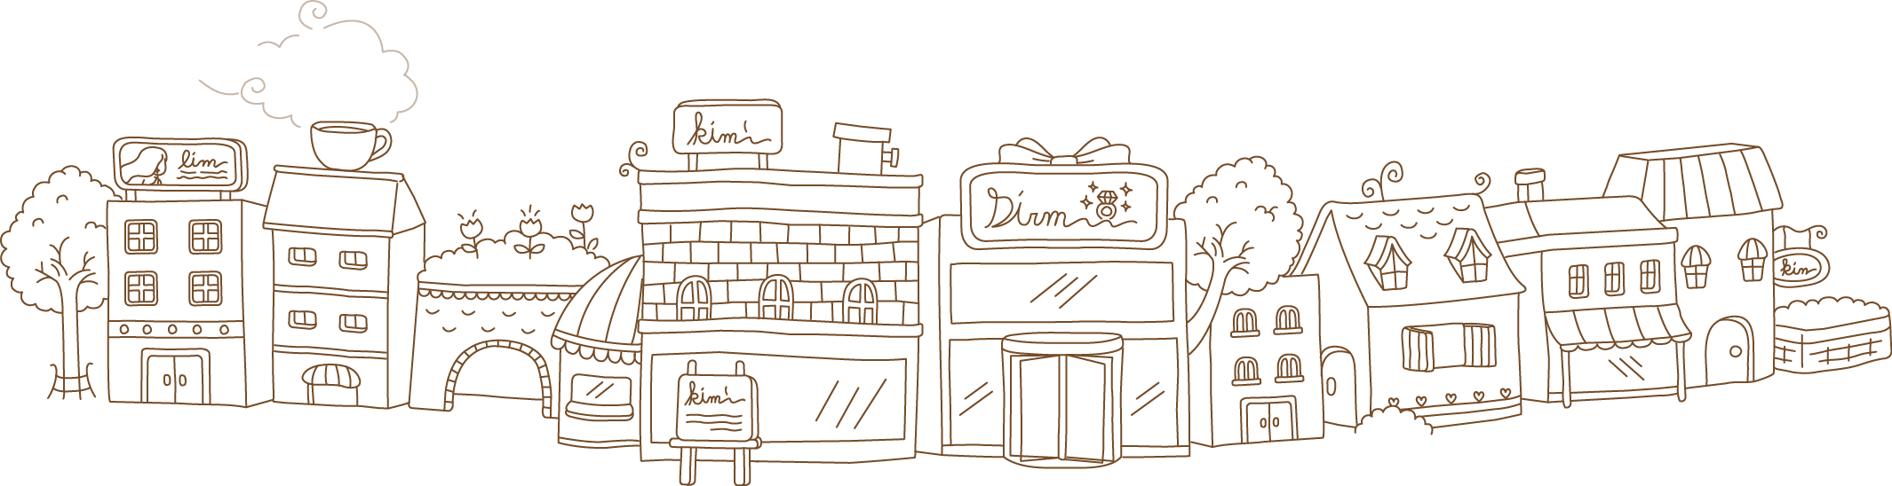
1. Đọc
Bạn đến chơi nhà
Đã bấy lâu nay,/ bác tới nhà.
Trẻ thời đi vắng,/ chợ thời xa.
Ao sâu/ nước cả,/ khôn chài cá,
Vườn rộng/ rào thưa,/ khó đuổi gà.
Cải chửa ra cây,/ cà mới nụ,
Bầu vừa rụng rốn,/ mướp đương hoa.
Đầu trò tiếp khách,/ trầu không có,
Bác đến chơi đây,/ ta với ta!

Slide 5

2. Chú thích
Đọc chú thích về Nguyễn Khuyến (SGK, tr104) kết hợp với thông tin sưu tầm được, em hãy hoàn thiện phiếu sau:
Tác giả
NGUYỄN KHUYẾN
Quê quán: …….……………………….. Cuộc đời: ..…………………………….. Sự nghiệp: ……………………………... Phong cách sáng tác: ….………………..

Slide 6
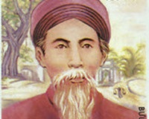
NGUYỄN KHUYẾN (1835- 1909)
Quê quán: Thôn Vị Hạ, xã Yên Đổ (nay thuộc tỉnh Hà Nam) Cuộc đời: - Thi đỗ đầu cả 3 kì: Hương, Hội, Đình → gọi là Tam Nguyên Yên Đổ Làm quan khoảng 10 năm, khi thực dân Pháp đánh chiếm xong Bắc Bộ, ông cáo quan về ở ẩn. Sự nghiệp: Là nhà thơ lớn của dân tộc Phong cách sáng tác: Là nhà thơ của tình bạn, tình người, tình quê

Slide 7

Hoàn cảnh ra đời:
Sáng tác trong thời gian ở ẩn
Thể loại:
Tác phẩm
Thất ngôn bát cú Đường luật
Nội dung:
Là bài thơ hay nhất về tình bạn

Slide 8


Bài thơ “Bạn đến chơi nhà” có gì giống và khác về mặt hình thức so với bài thơ “ Qua đèo Ngang”?
Giống: Về số câu, số chữ, cách hiệp vần, hiệp thanh, hiệp ý
Khác:
Phá bỏ ràng buộc về bố cục ( 2/2/2/2)
(Đề- thực –luận– kết)
Tạo ra một kết cấu mới độc đáo với 3 phần: 1/6/1.

Slide 9
Đã bấy lâu nay, bác tới nhà.
Trẻ thời đi vắng, chợ thời xa.
Ao sâu nước cả, khôn chài cá,
Vườn rộng rào thưa, khó đuổi gà.
Cải chửa ra cây, cà mới nụ,
Bầu vừa rụng rốn, mướp đương hoa.
Đầu trò tiếp khách, trầu không có,
Bác đến chơi đây, ta với ta!
Giới thiệu sự việc
Trình bày hoàn cảnh
Quan niệm về tình bạn

Slide 10
II. Đọc hiểu văn bản

Slide 11
1. Câu 1: Giới thiệu sự việc
Đã bấy lâu nay, bác tới nhà.
Thời gian (lâu rồi)
Xưng hô thân mật, tôn trọng
➔ Lời chào, niềm vui, sự xúc động khi bạn đến thăm

Slide 12

2. Câu 2 → 7: Hoàn cảnh tiếp khách
Khi nhà có khách, mọi người trong gia đình em sẽ chuẩn bị những gì để tiếp khách?

Slide 13
Lâu lâu khách mới đến chơi nhà, trong tình huống ấy, điều kiện tiếp khách của gia đình chủ nhà như thế nào? Em hãy chỉ rõ bằng cách điền vào chỗ trống.
Trẻ: ………
Chợ: ………
Ao: ………
Vườn: ……
Cải: ………
Cà: ………
Bầu: ………
Mướp: ……
Trầu: ………

Slide 14
Trẻ đi vắng
Chợ xa
Ao sâu nước cả
Cải chửa ra cây
Cà mới nụ
Vườn rộng, rào thưa
Bầu vừa rụng rốn
Mướp đương hoa
Trầu không có

Slide 15
Tại sao ngay sau câu chào, nhà thơ lại nhắc đến chợ và trẻ?

Slide 16
Không có món cao sang tiếp bạn
Trẻ đi vắng
Tiếp bằng “cây nhà
lá vườn”
Chợ xa

Slide 17
Có cá
Ao sâu nước cả
Khó bắt cá
Có gà
Vườn rộng, rào thưa
Khó đuổi gà
Cải chửa ra cây
Cà mới nụ
Bầu vừa rụng rốn
Mướp đương hoa
Có rau
Chưa ăn được

Slide 18

Nhận xét về 6 câu thơ, có 2 ý kiến:
Nguyễn Khuyến không có gì tiếp bạn vì gia cảnh ông rất nghèo.
2. Tác giả nói quá lên cho vui về cuộc sống thanh bạch của mình
→ Em đồng ý với ý kiến nào? Vì sao?

Slide 19
- Nghệ thuật: Đối, Điệp, Liệt kê, Cường điệu hóm hỉnh
Chỉ ra nghệ thuật đặc sắc trong 6 câu thơ trên.
➔ Cuộc đời thanh bạch, nếp sống dân dã và tinh bạn của tác giả.

Slide 20
3. Câu 8: Quan niệm về tình bạn
Bác đến chơi đây, ta với ta!
“Bạn đến chơi nhà”: ta với ta = tôi và bác = chúng ta tuy hai mà một
Sự tri âm tri kỉ gắn bó với nhau bằng sự đồng cảm chân thành.
Sự đồng nhất trọn vẹn giữ chủ và khách
Tình bạn chân thành, thắm thiết vượt lên trên điều kiện vật chất, lễ nghi.
Thảo luận:
Bài thơ khép lại bằng cụm từ “ta với ta”, giống câu cuối của bài “Qua Đèo Ngang”. Nghĩa của cụm từ này ở hai bài có giống
nhau không?
“Qua Đèo Ngang”: ta với ta = mình đối diện với mình trong cảnh trời non nước bao la.
→ Nỗi cô đơn tuyệt đối

Slide 21
III. Tổng kết

Slide 22
1. Nghệ thuật
Thể thơ thất ngôn bát cú Đường luật sáng tạo.
Tình huống thơ đặc biệt, bất ngờ.
Ngôn ngữ mộc mạc, tự nhiên.
Giọng thơ hóm hỉnh, đùa vui.

Slide 23
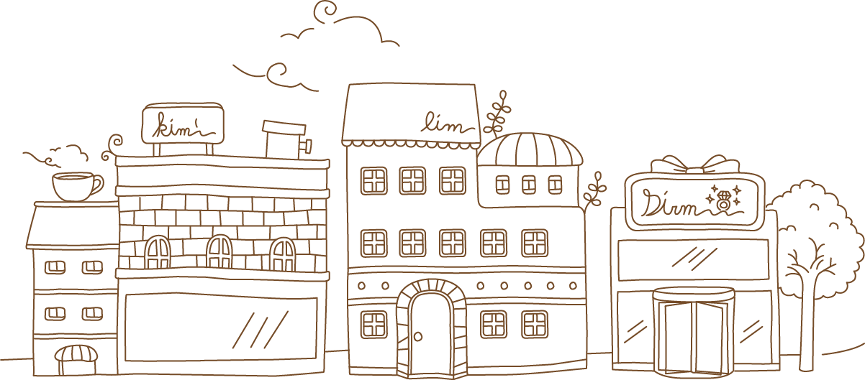
2. Nội dung
Bài thơ ca ngợi tình bạn chân thành thắm thiết, đậm đà, mộc mạc và tràn đầy niềm vui dân dã của tác giả

Slide 24
IV. Luyện tập

Slide 25
Tranh luận: Trong cuộc sống hàng ngày, có người chơi thân với bạn vì mục đích:
- Nhà bạn có điều kiện nên mình hay được ăn quà.
- Bạn học giỏi nên giờ kiểm tra bạn thường cho mình chép bài.
➔ Ý kiến của em thế nào?

Slide 26
Thể thơ trong bài “Bạn đến chơi nhà” có gì đặc điểm gì?
Tuân thủ chặt chẽ niêm luật, vần điệu của thể Đường luật thất ngôn bát cú.
Sử dụng ngôn ngữ, giọng điệu bình dị như lời ăn tiếng nói hàng ngày.
Cách tân, phá bỏ niêm luật để tạo hiệu quả lạ hóa, sử dụng ngôn ngữ, giọng điệu bình dị như lời ăn tiếng nói hàng ngày.
Vừa tuân thủ chặt chẽ niêm luật, vần điệu của thể thất ngôn bát cú Đường luật, vừa sử dụng ngôn ngữ, giọng điệu bình dị như lời ăn tiếng nói hàng ngày.

Slide 27
Nguyễn Khuyến sử dụng bút pháp nào khi kể hoàn cảnh tiếp bạn của mình?
Lấy không tả có, cường điệu sự thiếu thốn vật chất, nhấn mạnh tinh thần.
Lấy có tả không, tả thực hoàn cảnh nghèo khổ của mình.
Nói giảm, nói tránh về cảnh nghèo của mình.
Điểm một vài chi tiết để hiểu tổng thể cuộc sống hiện thực vất vả

Slide 28
V. Tìm tòi, mở rộng

Slide 29
Sưu tầm những câu ca dao, tục ngữ, châm ngôn nói về tình bạn.
Tìm đọc thông tin trên Internet giới thiệu về làng Yên Đổ, huyện Bình Lục, Hà Nam

Slide 30

Tạm biệt các em

